Slide 1
Браслет из бумаги

Slide 3
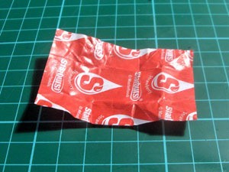
Нам понадобится 24 прямоугольника 10 см Х 4 см

Slide 4
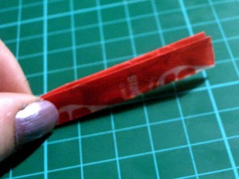
Сложим пополам
Затем каждую половинку ещё раз сложим пополам

Slide 5
Теперь сгибаем поперёк
Сгибаем поперёк ещё раз

Slide 6
Готовое звено браслета
Лучше делать звенья разных цветов

Slide 7
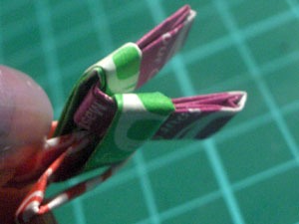
Начинаем сборку браслета
Вставим 2 детали друг в друга. Вытянем кончики
до конца.
Третью деталь вставим также, но с другой стороны.

Slide 8
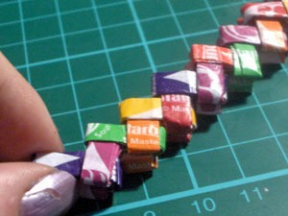
Доделываем браслет…..

Slide 9
Скрепляем концы браслета

